Slide 1
THÂN MẾN CHÀO CÁC EM HỌC SINH ĐẾN VỚI BÀI HỌC MỚI

Slide 2
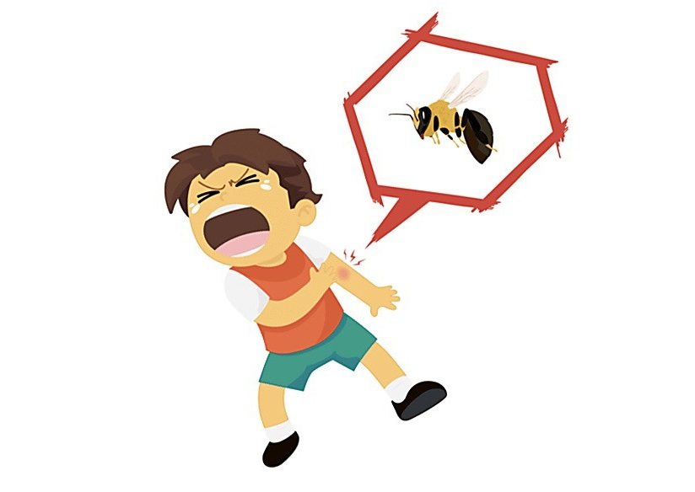
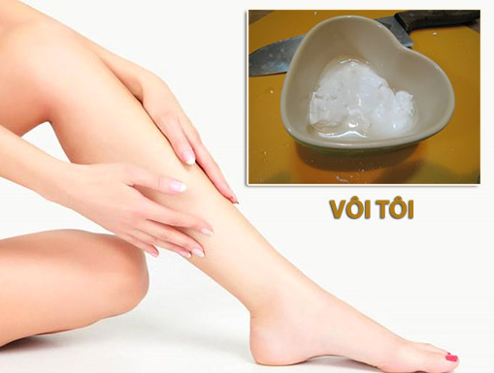
KHỞI ĐỘNG
Trong nọc độc ong, kiến có chứa acid. Khi ta bị ong, kiến đốt sẽ cảm thấy đau ngứa và sưng đỏ
Ta có thể sơ cứu nhanh chóng bằng cách rút bỏ nọc độc và bôi vôi vào vết thương, sẽ giúp giảm đau, vết đốt nhanh hồi phục

Slide 3
BÀI 9.
BASE. THANG PH

Slide 4
NỘI DUNG BÀI HỌC
1
Khái niệm
2
Tính chất hóa học
3
Thang PH

Slide 5
01
KHÁI NIỆM

Slide 6
BẢNG 9.1
THẢO LUẬN NHÓM
Tên base | Công thức hóa học | Dạng tồn tại trong dung dịch
 |  | Ion dương | Ion âm (gốc acid)
Sodium hydroxide | NaOH | Na⁺ | OH⁻
Barium hydroxide | Ba(OH)₂ | Ba²⁺ | OH⁻
Quan sát bảng 9.1 và thực hiện các yêu cầu sau:
Công thức hóa học của các base có đặc điểm gì giống nhau?
Các dung dịch base có đặc điểm gì chung?
Thảo luận nhóm và đề xuất khái niệm base.
Em hãy nhận xét về cách gọi tên base và đọc tên base Ca(OH)₂

Slide 7
TRẢ LỜI
Công thức hóa học của các base đều có nhóm OH.
Dạng tồn tại của các base trong dung dịch có chứa anion OH- và cation kim loại.
Base là những hợp chất trong phân tử có nguyên tử kim loại liên kết với nhóm hydroxide. Khi tan trong nước, base tạo ion OH-.
Cách gọi tên:
tên kim loại (kèm hóa trị đối với kim loại nhiều hóa trị) + hydroxide.
Ca(OH)₂: calcium hydroxide.

Slide 8
Dựa vào bảng tính tan dưới đây, hãy cho biết những base không tan và base nào là base kiềm? Viết công thức hóa học và đọc tên các base có trong bảng:
Kim loại | K | Na | Mg | Ba | Cu | Fe | Fe
Hóa trị | I | I | II | II | II | II | III
Nhóm - OH | t | t | k | t | k | k | k

Slide 9
Base không tan: magnesium hydroxide (Mg(OH)₂), copper (II) hydroxide (Cu(OH)₂); iron (II) hydroxide (Fe(OH)₂); iron (III) hydroxide (Fe(OH)₃).
Base tan (base kiềm): potassium hydroxide (KOH), sodium hydroxide (NaOH), barium hydroxide (Ba(OH)₂).

Slide 10
02
TÍNH CHẤT HÓA HỌC

Slide 11
THỰC HÀNH
Chuẩn bị
dung dịch NaOH loãng,dung dịch HCl loãng
giấy quỳ tím
dung dịch phenolphtalein
ống nghiệm, ống hút nhỏ giọt

Slide 12
THỰC HÀNH
Tiến hành
Thí nghiệm 1: Nhỏ 1-2 giọt dung dịch NaOH vào mẩu quỳ tím.
Thí nghiệm 2: Cho vào ống nghiệm khoảng 1 ml dung dịch NaOH loãng, sau đó nhỏ vào ống nghiệm 2-3 giọt dung dịch phelolphtalein. Dùng ống hút nhỏ giọt từ từ dung dịch HCl vào hỗn hợp, vừa nhỏ vừa lắc..

Slide 13
THỰC HÀNH
Quan sát
Dung dịch kiềm làm đổi màu chất chỉ thị (giấy quỳ tím, dung dịch phenolphtalein) như thế nào?
Nêu hiện tượng xảy ra ở thí nghiệm 2 và rút ra nhận xét.

Slide 14
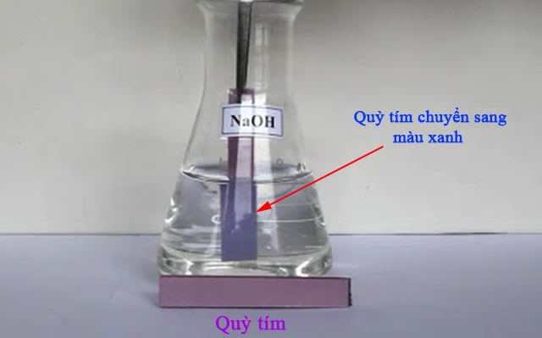
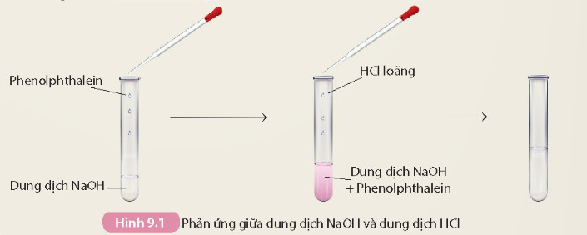
TRẢ LỜI
Hiện tượng xảy ra: Dung dịch kiềm làm đổi màu giấy quỳ tím sang xanh, phenolphtalein sang hồng.
Ống nghiệm 2 nóng dần, màu hồng nhạt dần tới mất màu khi nhỏ thêm HCl.

Slide 15
NHẬN XÉT
Dung dịch base làm giấy quỳ tím chuyển sang màu xanh, dung dịch phenolphtalein không màu chuyển hồng.
Phản ứng giữa dung dịch acid base tạo thành muối và nước được gọi là phản ứng trung hòa

Slide 16
Câu 1: có hai ống nghiệm không nhãn đựng dung dịch NaOH và dung dịch HCL. Hãy nêu cách nhận biết hai dung dịch trên.
Dùng chất chỉ thị màu như quỳ tím, phenolphtalein, giấy pH. Dung dịch làm quỳ tím hóa đỏ (phenolphtalein không màu) là HCl. Dung dịch làm quỳ tím hóa xanh (phenolphtalein chuyển chồng) là NaOH

Slide 17
Câu 2: ở nông thôn, người ta thường dùng vôi bột rắc lên ruộng để khử chua cho đất. Biết rằng thành phần chính của vôi bột là CaO. CaO tác dụng với H₂O tạo thành Ca(OH)₂ theo phương trình hóa học: CaO+ + H₂O → Ca(OH)₂ . Hãy giải thích tác dụng của vôi bột.
Vôi bột tan trong nước tạo dung dịch base (nước vôi trong), dùng để khử chua đất do xảy ra phản ứng trung hòa:
Ca(OH)₂ + HCl → CaCl₂ + 2H₂O

Slide 18
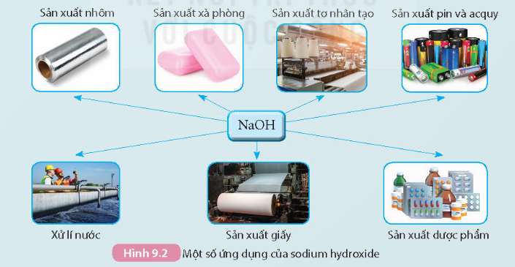
Quan sát hình 9.2 và nêu một số ứng dụng của sodium hydroxide

Slide 19
03
THANG PH

Slide 20
THẢO LUẬN NHÓM
a) Khái niệm thang pH
b) Các môi trường ứng với giá trị trên thang pH
c) Thang pH dùng để so sánh độ mạnh của acid, base như thế nào?
d) Các dụng cụ, thiết bị đo pH

Slide 21
Thang pH là một tập hợp các con số có giá trị từ 1-14 được sử dụng để đánh giá độ acid - base của dung dịch.
Câu a
Các dung dịch acid có giá trị pH <7
Các dung dịch base có giá trị pH >7
Các dung dịch trung tính có giá trị =7
Câu b
Thang pH còn được sử dụng để so sánh độ mạnh, yếu của các acid cùng nồng độ hoặc các base cùng nồng độ.
Câu c
Các dụng cụ, thiết bị đo pH: Chất chỉ thị màu vạn năng (dạng dung dịch hoặc giấy),máy đo pH ,bút đo pH.
Câu d

Slide 22
THỰC HÀNH: XÁC ĐỊNH PH CỦA MỘT SỐ DUNG DỊCH BẰNG GIẤY PH
Chuẩn bị

Slide 23
THỰC HÀNH: XÁC ĐỊNH PH CỦA MỘT SỐ DUNG DỊCH BẰNG GIẤY PH
Tiến hành
Cho 6 mẫu giấy pH dài khoảng 1cm lên đĩa thủy tinh.
Nhỏ lên mỗi mẩu giấy pH một loại dung dịch đã chuẩn bị ở trên.
So sánh màu thu được trên cá mẩu giấy pH với bảng màu pH chuẩn và ghi giá trị pH.

Slide 24
THỰC HÀNH: XÁC ĐỊNH PH CỦA MỘT SỐ DUNG DỊCH BẰNG GIẤY PH
Thực hiện các yêu cầu sau
Đọc và ghi giá trị pH của từng dung dịch và cho biết dung dịch nào có tính acid, dung dịch nào có tính base.
Tính chất chung của dung dịch các chất có giá trị pH<7 và của dung dịch các chất có giá trị pH >7 là gì?

Slide 25
TRẢ LỜI
Dung dịch | Giá trị pH | Tính chất
Nước lọc | 7 | Trung tính
Giấm ăn | 2,8 | acid
Nước chanh | 2,4 | acid
Nước ngọt có gas | 3-4 | acid
Nước rửa bát | 6-8 | base
Baking soda | 9,5 | base
Câu trả lời 1
Tính chất chung của chất có giá trị pH <7 là acid, của chất chó giá trị pH>7 là base
Câu trả lời 2

Slide 26
Hãy nêu cách để kiểm tra đất trồng có bị chua hay không?”
Kiểm tra đất trồng có bị chua không: lấy mẫu đất hòa vào cốc nước cất rồi dùng giấy pH hoặc dùng thiết bị đo pH hoặc dùng thiết bị đo pH. Nếu giá trị pH đo được <7 là đất trồng bị chua.

Slide 27
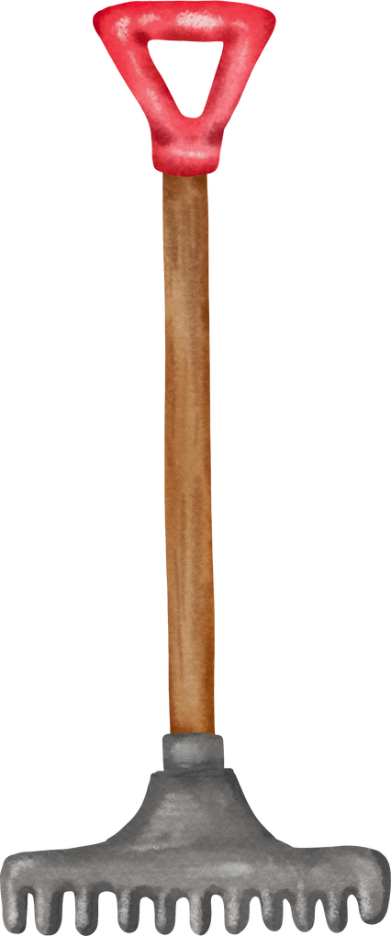
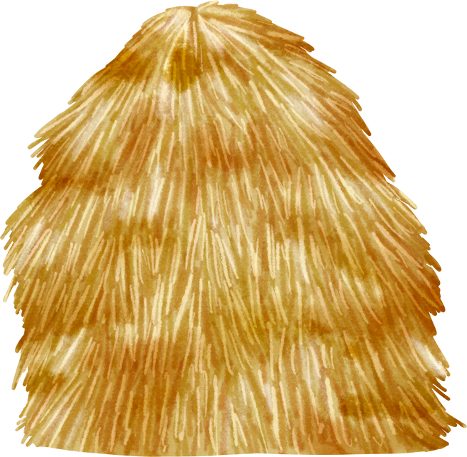
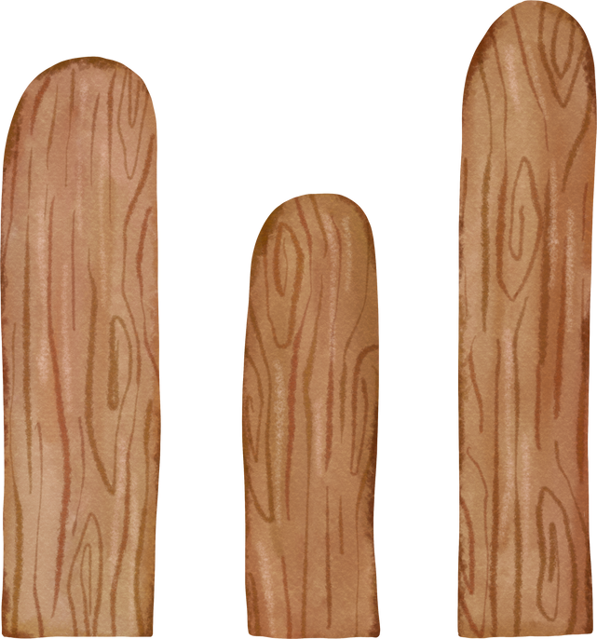
TRÒ CHƠI HÁI CAM

Slide 28
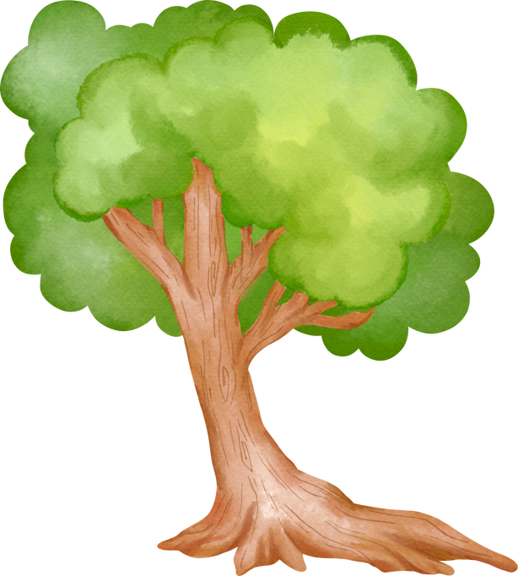

Slide 29
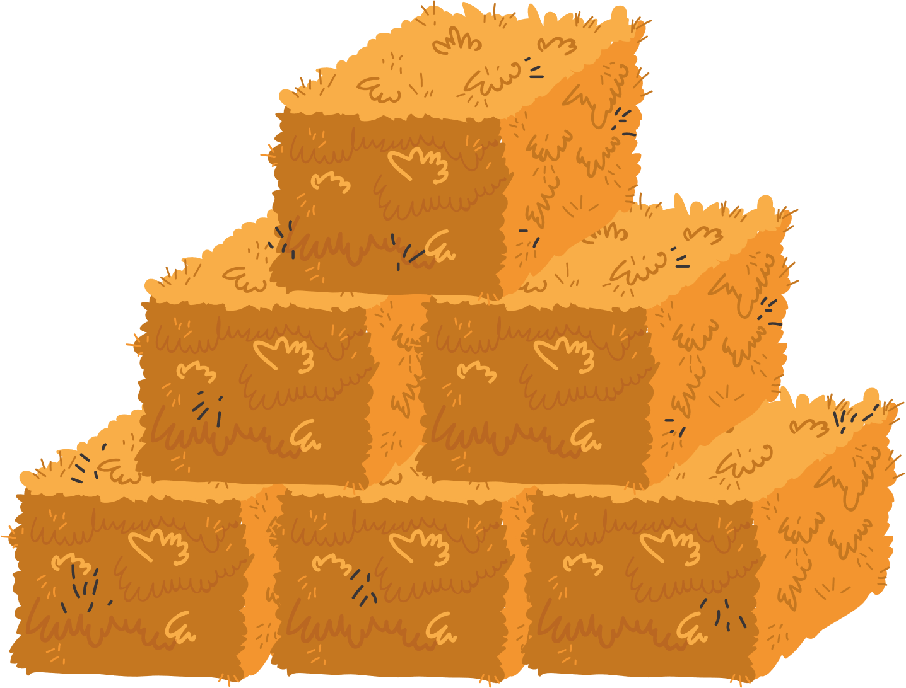
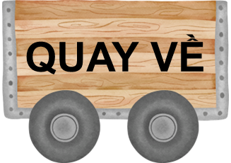
Câu hỏi 1: Dung dịch base làm quỳ tím chuyển màu
Dung dịch base làm quỳ tím chuyển màu
A. Đỏ
C. Trắng
B. Xanh
D. Vàng

Slide 30
Câu hỏi 2: Khi tan trong nước, base sẽ tạo ra
A. Ion OH⁻
C. Ion Cl⁻
B. Ion H⁺
D. Ion Br⁻

Slide 31
Câu hỏi 3: Phản ứng của base và acid được gọi là
A. Phản ứng thế
C. Phản ứng polime hóa
B. Phản ứng phân hủy
D. Phân ứng trung hòa

Slide 32
Câu hỏi 4: Sản phẩm của phản ứng trung hòa là
A. Muối và khí hydrogen
C. Muối và nước
B. Muối và khí carbon dioxide
D. Muối và acid

Slide 33
Câu hỏi 5: Phản ứng nào sau đây là phản ứng trung hòa
A. NaOH + HCl → NaCl + H₂O
C. 2Fe + 3Cl₂ → 2FeCl₃
B. Al + 3HCl → 2AlCl₃ + 3H₂
D. Ca(OH)₂ + CO₂ → CaCO₃ + H₂O

Slide 34
VẬN DỤNG
PHIẾU BÀI TẬP Họ và tên: Lớp: Câu 1: Hãy tìm hiểu và cho biết giá trị pH trong máu, trong dịch dạ dày, trong nước mua, trong đất trồng. Nếu giá trị pH của máy và của dịch dạ dày ngoài khoảng chuẩn sẽ gây nguy hiểm cho sức khỏe của con người như thế nào? Câu 2: Em hãy sử dụng giấy đo pH để thực hiện đo pH của một số hóa chất trong gia đình như xà phòng giặt quần áo, nước tẩy gia-ven, nước lau sàn,…Hãy đề xuất 1 số biện pháp để đảm bảo an toàn khi sử dụng những hóa chất trong gia đình này.

Slide 35
Câu trả lời 1
pH bình thường của máu nằm trong khoảng từ 7,35 đến 7,45. Điều này có ý nghĩa máu sẽ có tính base yếu. Khi pH<7,35 con người có thể bị các bệnh như: đau đầu, lú lẫn, mệt mỏi, ho và khó thở; nhịp tim không đều, đau bụng; co giật; hôn mê;…Khi pH>7,35 con người có thể bị các bệnh như lú lẫn và chóng mặt, run tay; tê ngứa bàn chân, mặt, co thắt cơ, buồn nôn; hôn mê,..
Dịch ở dạ dày thường có độ pH từ 3 -5,5. giá trị pH thấp sẽ giúp việc tiêu hóa thức ăn và tiêu diệt các vi khuẩn trong dạ dày dễ dàng hơn. Giá trị pH >5.5 có thể là do cơ thể mắc các bệnh như ung thư dạ dày, nhiễm trùng dạ dày tái phát, hội chứng kém hấp thu; sự phát triển quá mức vi khuẩn đường ruột,… Giá trị pH<3: viêm dạ dày, loét dạ dày; hội chứn kém hấp thu; trào ngược dạ dày.
pH của đất và nước mưa tùy thuộc từng vùng.

Slide 36
Câu trả lời 2
Xà phòng giặt quần áo, nước tẩy gia-ven, nước lau sàn,… đều là những hóa chất có pH >7 có tính tẩy rửa và ăn mòn. Để sử dụng các hóa chất này an toàn tan cần:
Đeo gang tay.
Không để chất dính vào da, quần áo.
Không dùng mũi để ngửi hoặc uống.
Tránh để hóa chất bắn vào mắt, nếu bị bắn vào mắt phải rửa nhiều lần với nước sạch và đi tới cơ sở y tế gần nhất.

Slide 37
HƯỚNG DẪN VỀ NHÀ
1
2
3
4
Ôn lại kiến thức đã học
Hoàn thành bài tập vận dụng
Làm bài tập trong SBT KHTN 8
Đọc và tìm hiểu trước nội dung Bài 10: Oxide

Slide 38
CẢM ƠN CÁC EM ĐÃ LẮNG NGHE BÀI GIẢNG!

